Slide 1

CHỦ ĐỀ 2
TRƯỜNG HỌC
BÀI 8
AN TOÀN KHI
Ở TRƯỜNG

Slide 2



Yêu cầu cần đạt
- Nhận biết được một số tình huống nguy hiểm, rủi ro có thể xảy ra khi tham gia các hoạt động ở trường.
1
2
- Biết cách lựa chọn các hoạt động an toàn và hướng dẫn các bạn vui chơi an toàn khi ở trường.
3
- Có ý thức phòng tránh rủi ro cho bản thân và những người khác.

Slide 3

Em từng thấy những hoạt động nào nguy hiểm ở trường chưa?
Nói nguyên nhân xảy ra tình huống đó?

Slide 4
* Khi tham gia các hoạt động ở trường, chúng ta thường thấy những tình huống nguy hiểm như là:
- Chạy đuổi nhau trong lớp, trong sân trường.
- Chạy và xô đẩy nhau khi lên xuống cầu thang.
- Trèo cây, hái hoa, bẻ cành cây qua cửa sổ trên tầng, lầu, …
Đây là những trò chơi không chỉ nguy hiểm cho bản thân mà còn gây nguy hiểm cho người khác.

Slide 5
* Nguyên nhân xảy ra những tình huống nguy hiểm đó là:
- Do các bạn chưa ý thức và cũng chưa hiểu hết được mức độ nguy hiểm mà các trò chơi không àn toàn đem lại.
- Do một số bạn còn nô đùa quá trớn.
- Do các bạn chưa được tập huấn thanhfnthaoj về kĩ năng vui chơi an toàn.

Slide 6

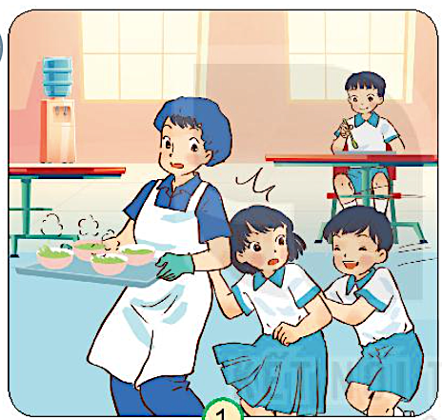
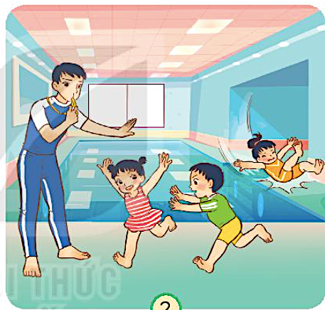
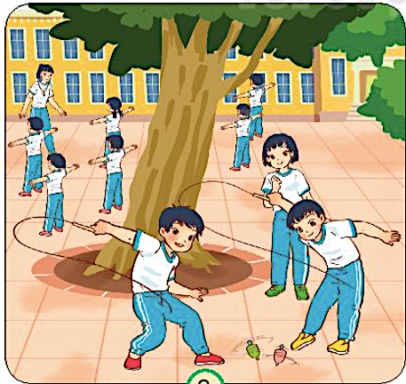

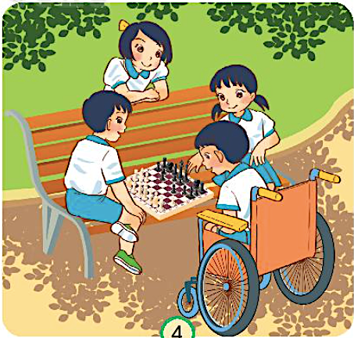
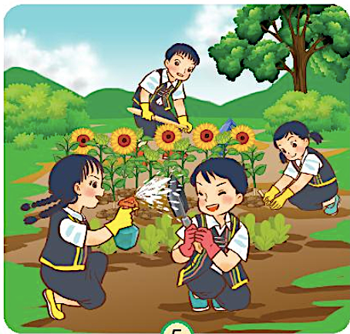
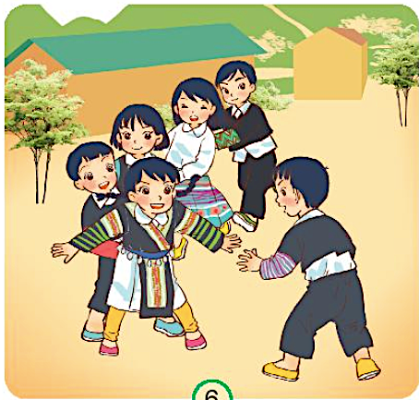

KHÁM PHÁ
Quan sát và cho biết tình huống nào dưới đây nguy hiểm? Vì sao?
1
2
3
4
5
6

Slide 7
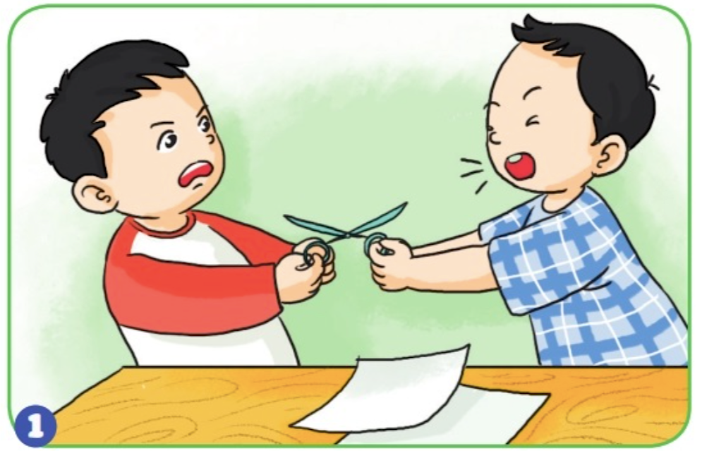
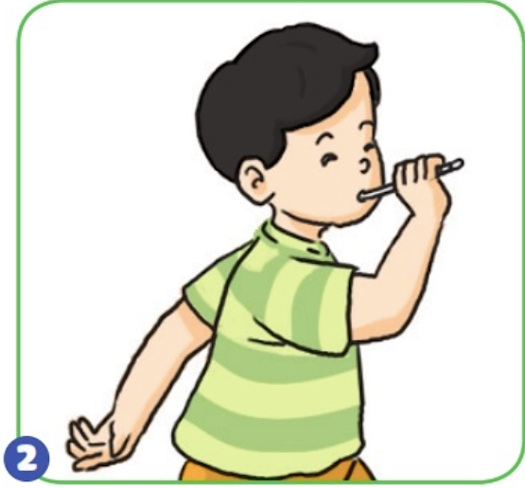
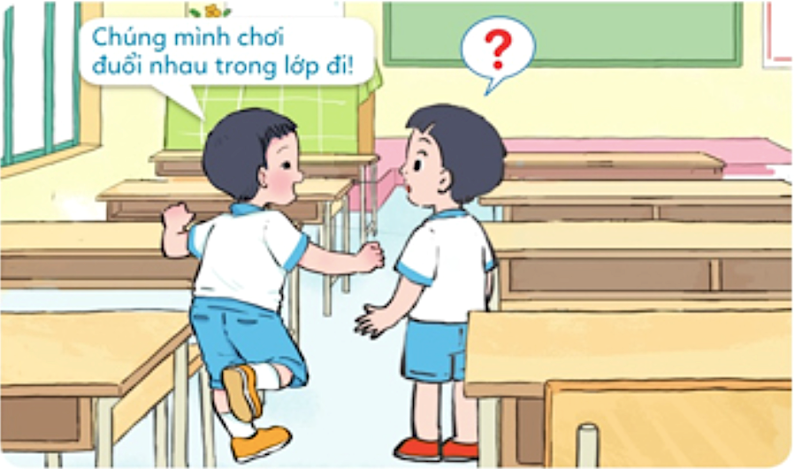
2.THẢO LUẬN
Em và các bạn thường tham gia những hoạt động nào ở trường?
Hoạt động học
3
Tranh giành kéo
Ngậm bút chì
Chạy trong lớp

Slide 8
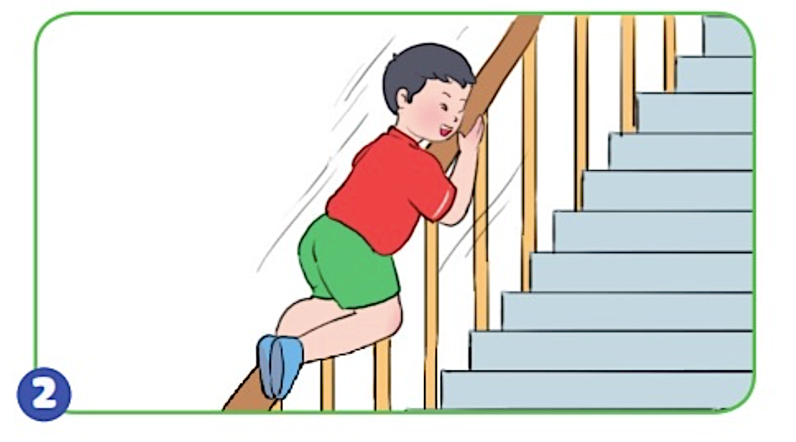
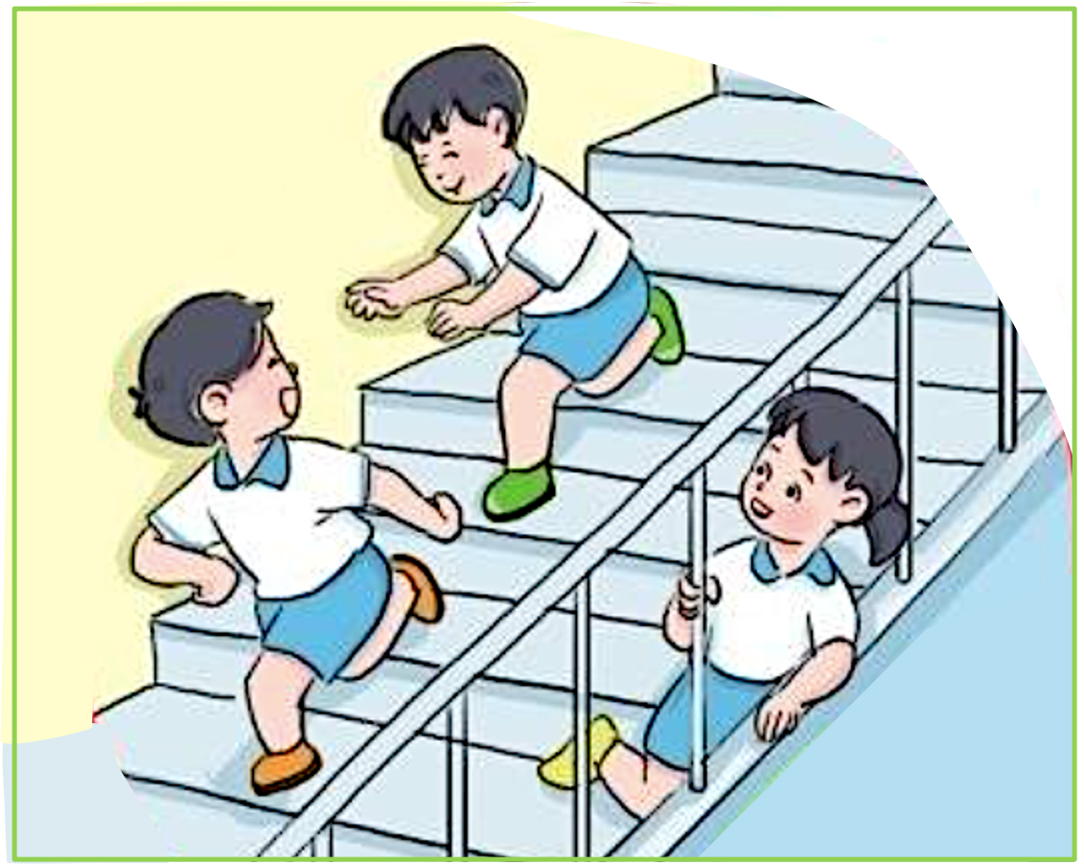
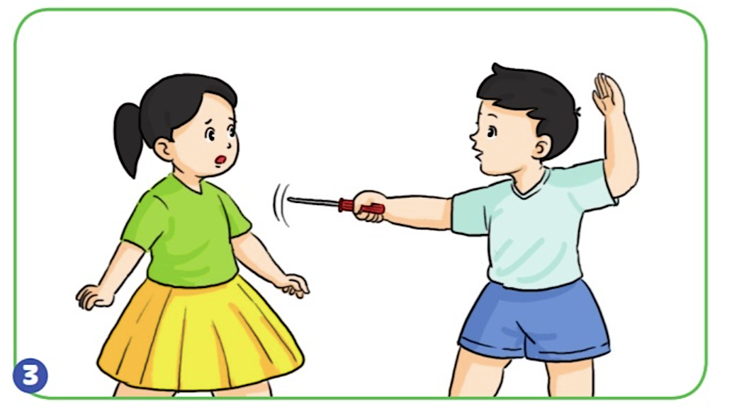
Hoạt động chơi
Trượt lan can
1
3
Chạy trên cầu thang
Nghịch các vật sắc nhọn

Slide 9



Hoạt động bán trú
Xiên
Đũa
Mảnh vỡ

Slide 10
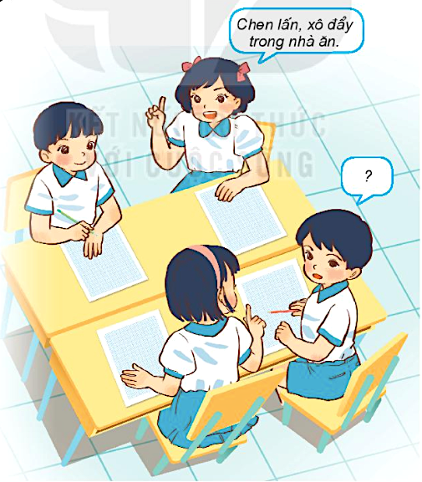
Em cần làm gì để phòng tránh nguy hiểm khi tham gia các hoạt động ở trường?
Không chạy, nhảy trong nhà ăn.

Slide 11
* Khi tham gia các hoạt động ở trường, chúng ta thường thấy những tình huống nguy hiểm như là:
- Chạy đuổi nhau trong lớp, trong sân trường.
- Chạy và xô đẩy nhau khi lên xuống cầu thang.
- Trèo cây, hái hoa, bẻ cành cây qua cửa sổ trên tầng, lầu, …
Đây là những trò chơi không chỉ nguy hiểm cho bản thân mà còn gây nguy hiểm cho người khác.

Slide 12
Yêu cầu cần đạt:
- Nhận biết được một số tình huống nguy hiểm, rủi ro có thể xảy ra khi tham gia các hoạt động ở trường.
1
2
- Biết cách lựa chọn các hoạt động an toàn và hướng dẫn các bạn vui chơi an toàn khi ở trường.
3
- Có ý thức phòng tránh rủi ro cho bản thân và những người khác.

Slide 13




Tạm biệt và hẹn gặp lại
các con vào những tiết học sau!

